Slide 1
Deel 23 · Niveau 3 Expert
S/4HANA for Insurance: wat verandert er
Deel 23 · Niveau 3 Expert · Cursus SAP voor Business Analysts

Slide 2
> "Alles wat je in FS-PM hebt geleerd, is gebouwd op de klassieke laag. Wat verandert daarmee bij een overstap naar S/4HANA?"
Priya Chandra

Slide 3
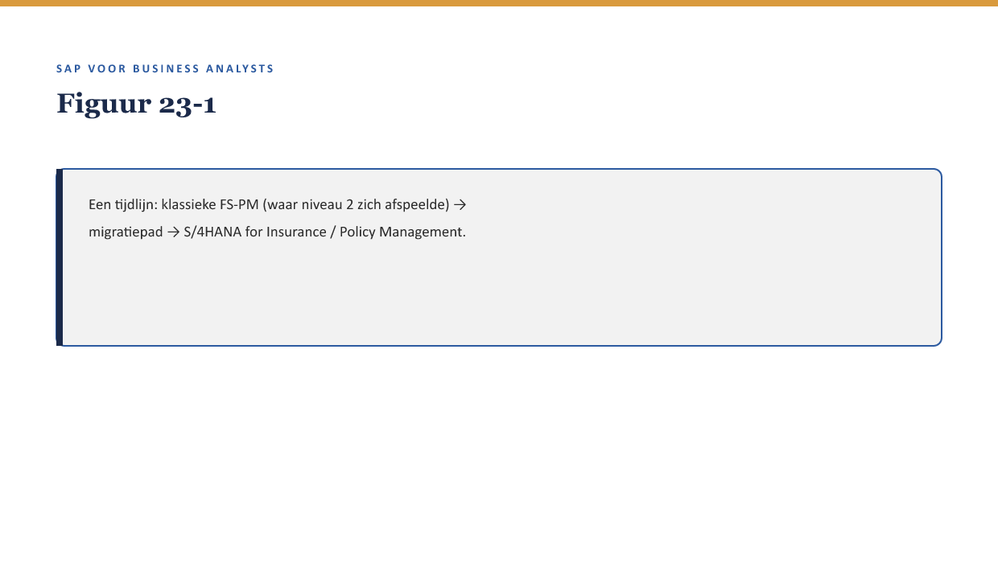
Deel 23

Slide 4
Geen einde levenscyclus. Wel verandering in hoe het werkt.

Slide 5
Wat we vandaag doen
FS-PM leeft door binnen S/4HANA
Wat concreet verandert: datamodel, interfaces, extensibility
Het migratiepad: drie vragen die anders zijn
Terug naar Meridiaans keuze

Slide 6
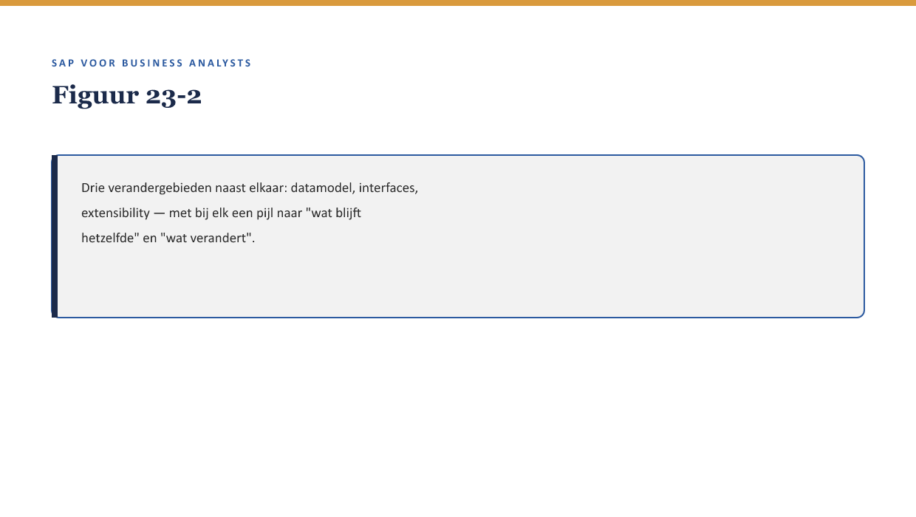
Deel 23

Slide 7
OPDRACHT 23.1
23.1 — Blijft of verandert?
Vier items — concept (blijft) of implementatie (verandert)?

Slide 8
> Dit deel maakt de disclaimer-methode zelf onderwerp van gesprek: zelfs de grens tussen concept en implementatiedetail is hier nog in beweging.
Kernzin, reader §3

Slide 9
Deel 23
Het migratiepad

Slide 10
Drie migratievragen

Slide 11
OPDRACHT 23.2
23.2 — Drie vragen toepassen
Formuleer ze specifiek voor Meridiaans FS-PM-implementatie.

Slide 12
> Een migratie is geen nieuwe implementatie met dezelfde vragen — het is een implementatie met een extra laag vragen over continuïteit.
Kernzin, reader §5

Slide 13
Samenvatting in vijf zinnen
FS-PM leeft door als Policy Management binnen S/4HANA
Drie gebieden veranderen concreet: datamodel, interfaces, extensibility
De conceptuele kern uit niveau 2 blijft grotendeels stabiel
Een migratie vergt continuïteitsvragen naast de gewone fit-gap-vragen
Verifieer bij een concreet migratiebesluit altijd de actuele SAP-roadmap

Slide 14
Deel 23 · Niveau 3 Expert
Volgende deel
Case: een proces implementeren · Deel 24

